Slide 1

УБРАНСТВО РУССКОЙ ИЗБЫ
Составила:
Галышнина Анастасия Евгеньевна
Педагог дополнительного образования в области живописи, педагог изобразительных искусств
МАОУ «Лицей №3», ДДЮТ
Чебоксары,Чувашская республика

Slide 2
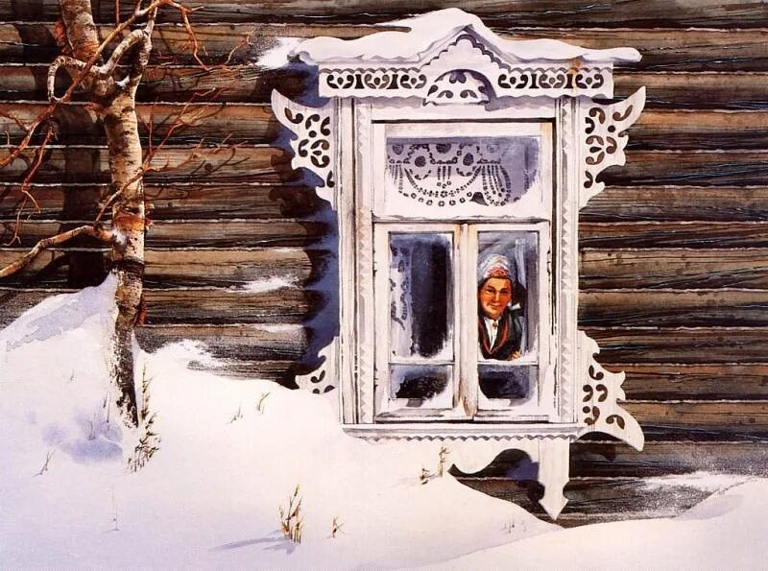
Мой деревенский дом,
Наличники резные.
Не выветрился в нем
Сосновый дух России.
И деды, и отцы
Пускай в лаптях ходили –
Дубовые венцы
Под срубы подводили.
Чтоб прочно дом стоял,
Чтоб жил в нем запах хлеба,
Чтоб окнами сиял,
Коньком врезаясь в небо.
И пусть прошли года,
И в землю врос он малость,-
История сюда
Входила, не сгибалась....
А. И. Плотников

Slide 3
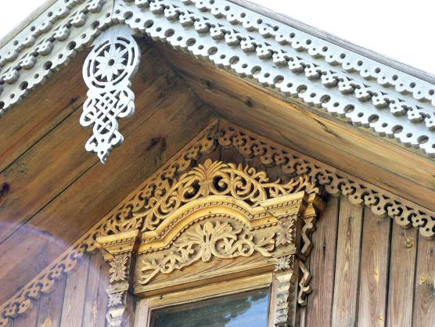
Искусство каждого народа начинается с архитектуры. Когда-то на Руси леса тесной стеной окружали деревни и села. И поэтому дерево прочно вошло в русское народное искусство.
Чудесной резьбой покрывали мастера не только предметы интерьера, но и саму избу.

Slide 4
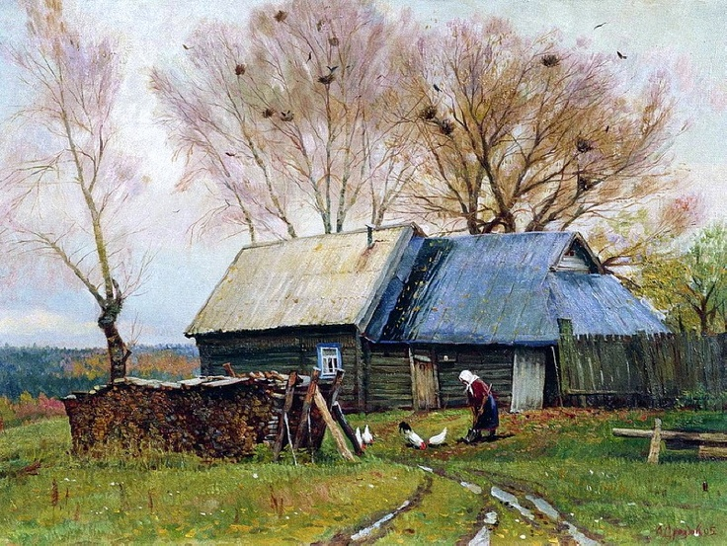
Андрей Дроздов «Федорин двор»
Крестьянский дом называли родной, родимый, как называют дорогого человека. Дом – кров по своей значимости находился в одном ряду таких понятий, как жизнь, добро, родная земля

Slide 5
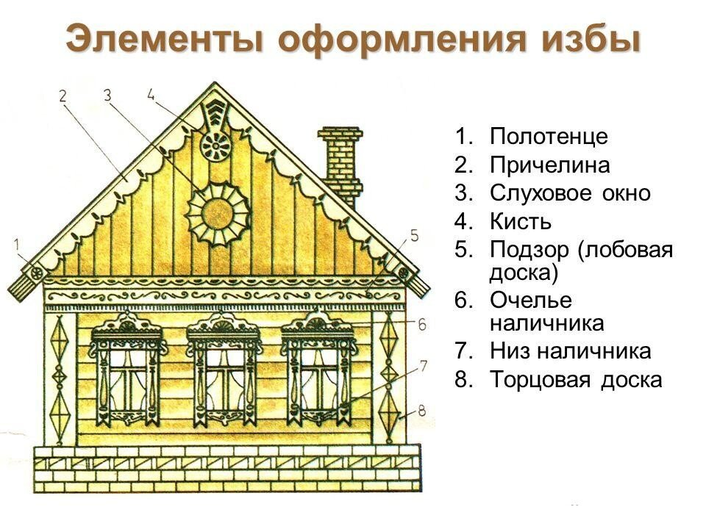

Slide 6
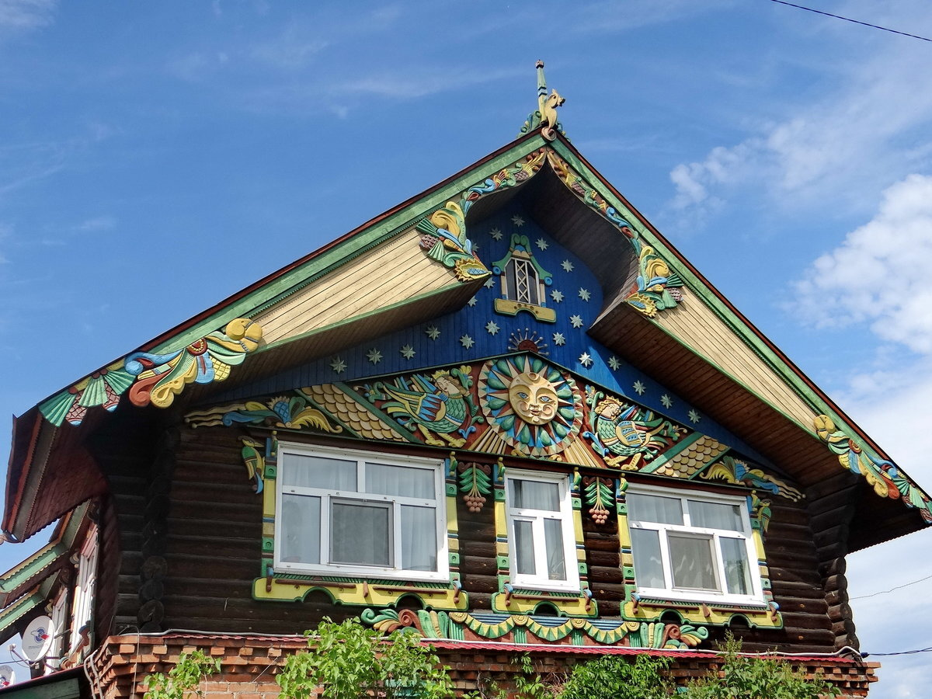
Фасад – лицо избы, лицевая сторона дома, выходящая на улицу.

Slide 7
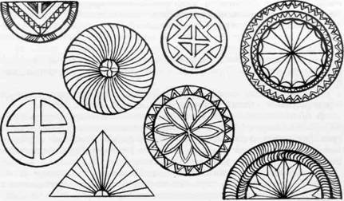
Солярная орнаментика.
Древний языческий символ солнца в крестьянской резьбе

Slide 8
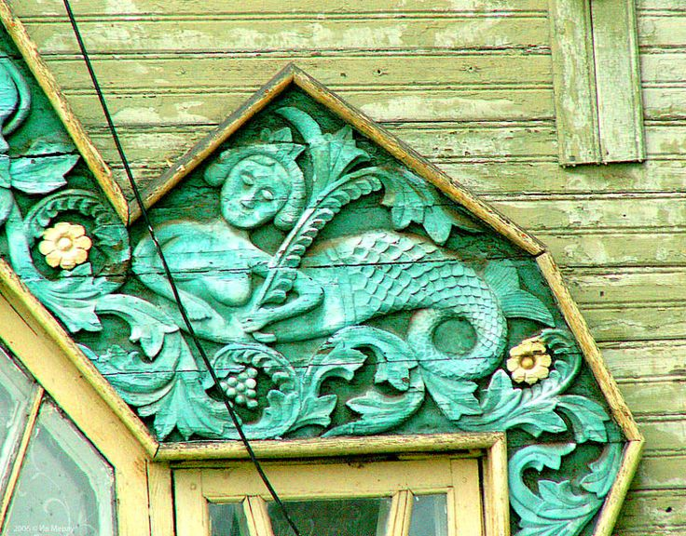

Русская культура вся обереговая, предназначена оберегать человека.
Одним из распространенных изображений русской избы является образ русалки – берегини

Slide 9
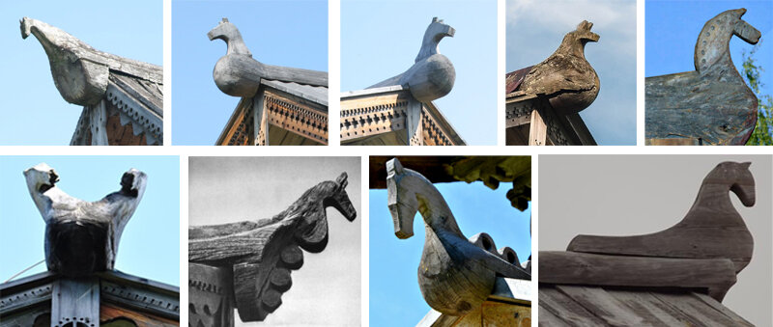
Конь - охлупень
С давних пор избы украшались удивительными украшениями фантастических коньков. Их вырубали топором из корневищ деревьев. Считалось, что коньки приносят дому счастье

Slide 10
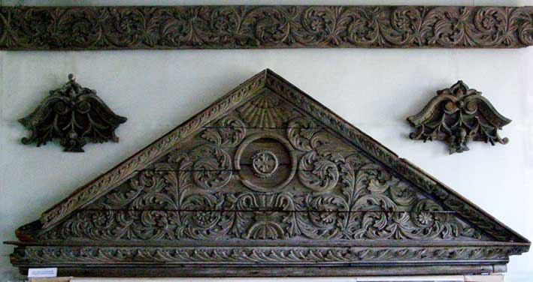
Фронтон дома
Свои наблюдения за движением солнца по небосводу наши предки сумели запечатлеть в образном строе фронтона дома

Slide 11
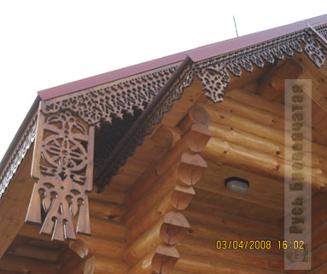
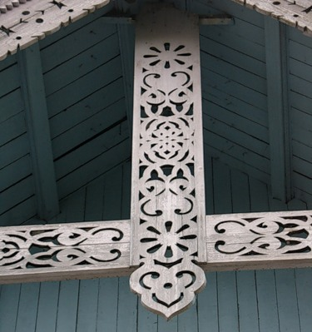
Доски - полотенца
Доски - полотенца украшают спереди фронтон избы

Slide 12
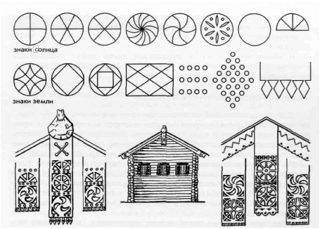
Символы солнца и земли на резных полотенцах крестьянских изб

Slide 13
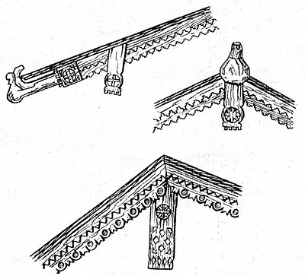
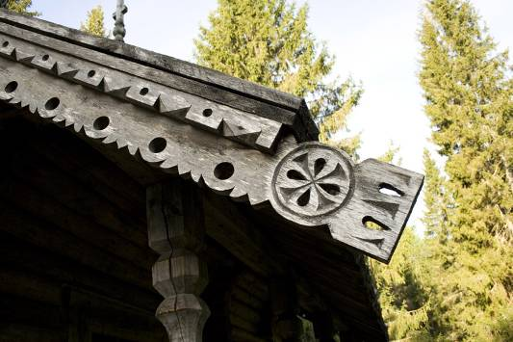
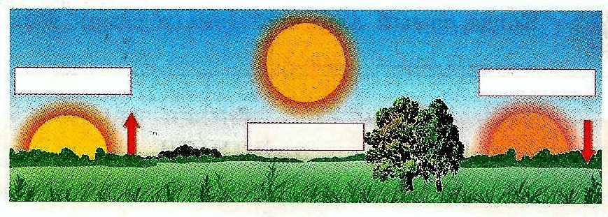
Причелина
Левый конец причелины символизировал – утреннее восходящее солнце, а правый – вечернее заходящее

Slide 14
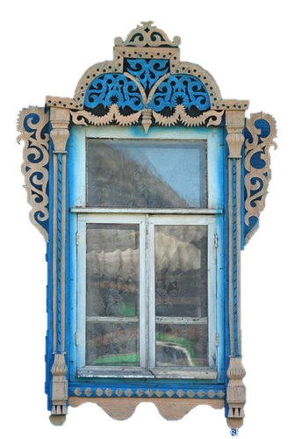
Окно
Окна – глаза дома
Окно – окошко – око (глаз)
Окно – символ человеческого бытия.
Они закрыты – дом спит.
Весело поблескивают чистыми стеклами –
в доме все в порядке.

Slide 15
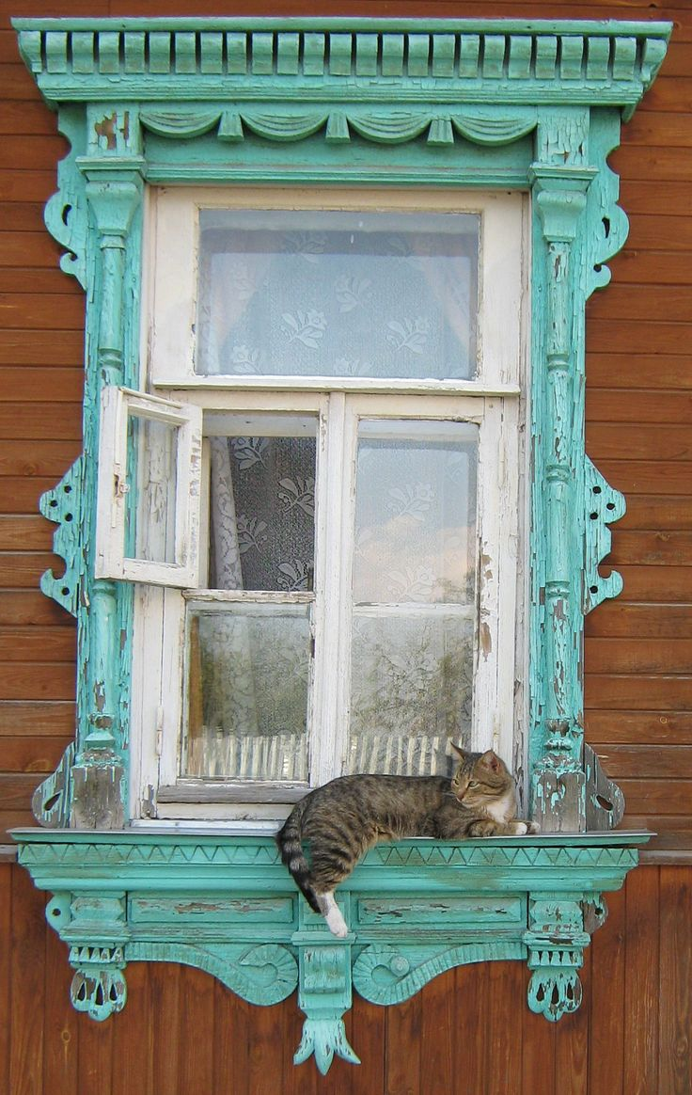
Через передние окна в избу входили свет солнца, новости деревенской жизни.
Окно связывало мир домашней жизнь с внешним миром, и поэтому так торжественно – наряден был декор окон

Slide 16
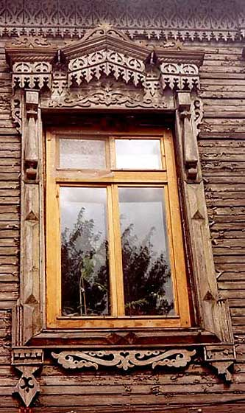
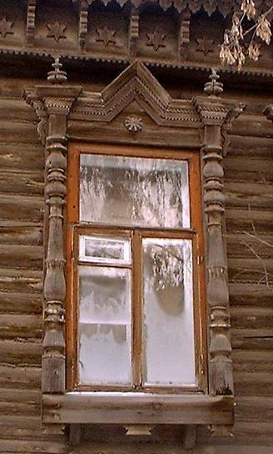
Наличники окон.
На окнах изб были наличники с вырезанными цветами, травами или изображениями разных животных

Slide 17
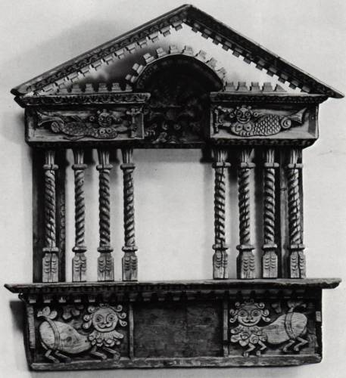
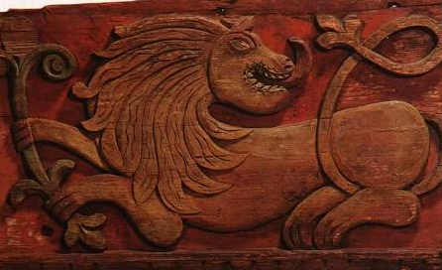
На наличниках можно было увидеть фигурки птиц, клюющих виноград, изображения фантастических животных

Slide 18
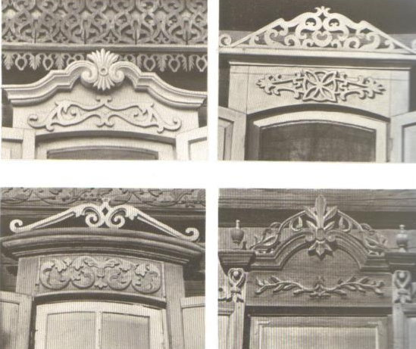
Верхняя часть наличника –
кокошник

Slide 19
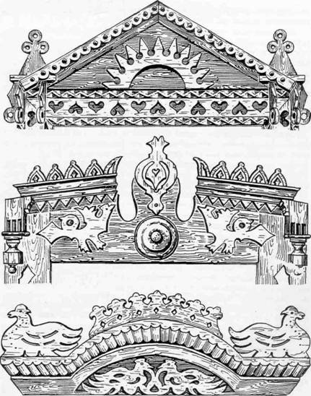

Slide 20
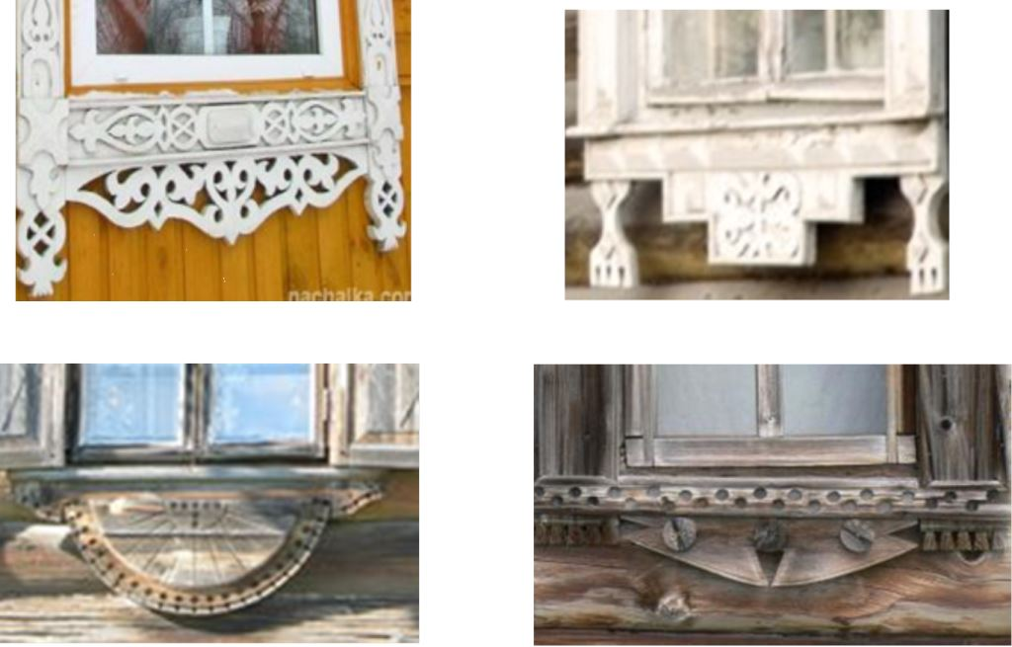
Нижняя часть наличника –
фартук

Slide 21
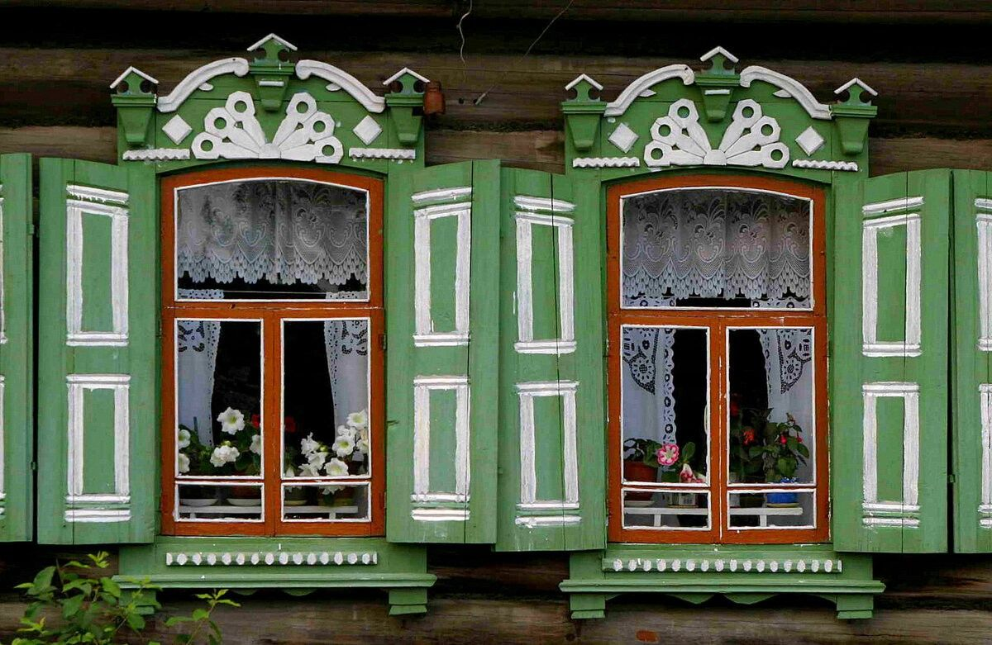
Ставни –
закрывающее окно дощатое полотно. Ставни делают резными или расписными.
Главная задача ставень - уберечь внутренние помещения от сквозняков и непогоды.

Slide 22
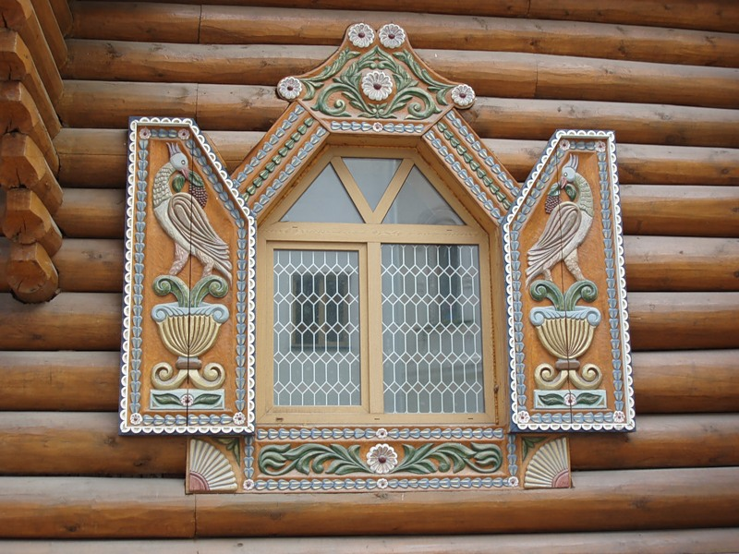
Современные наличники и ставни

Slide 23
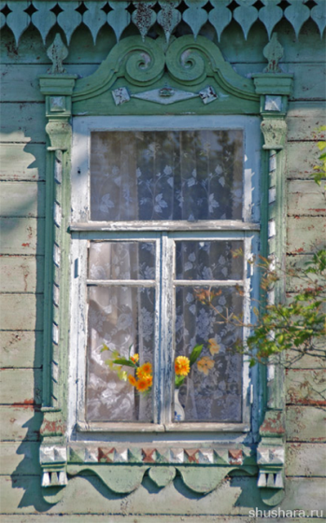
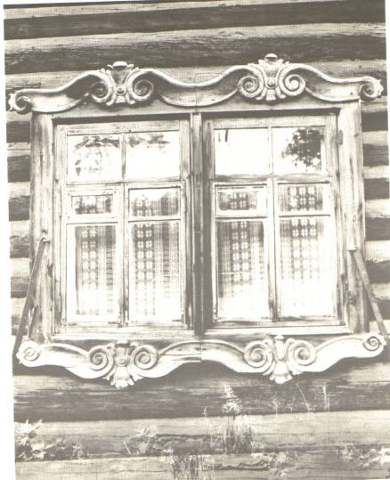
Глухая резьба

Slide 24
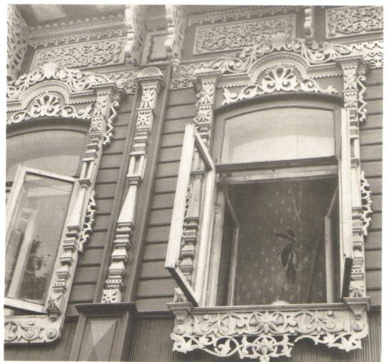
Пропильная резьба

Slide 25
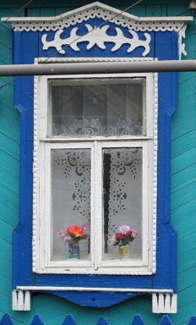
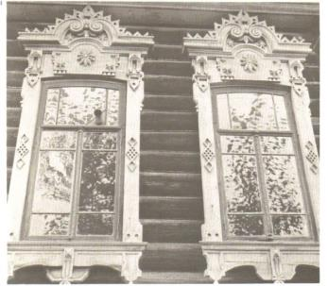
Накладная резьба

Slide 26
Практическая работа
« Укрась свое окно»
Нарисуй окно (ставни, кокошник, фартук)
Выполняй работу при помощи линейки
Строго придерживайся размеров и симметрии
Соблюдай последовательность в работе
Придумай свой рисунок и укрась ставни, кокошник и фартук.
Сделай свое окно веселым и красивым

Slide 27
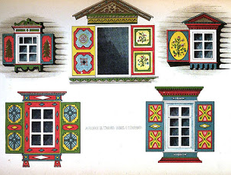

Slide 28
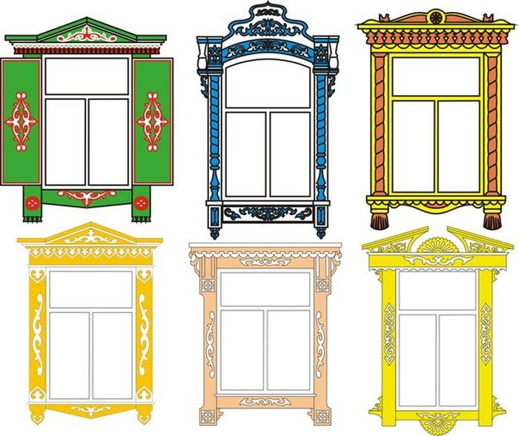

Slide 29
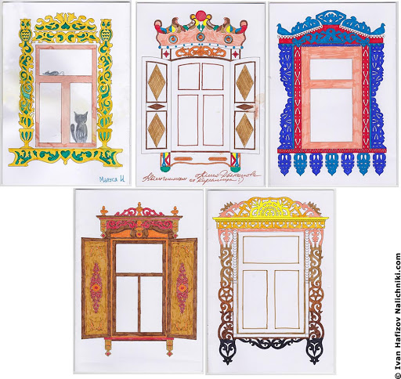

Slide 30
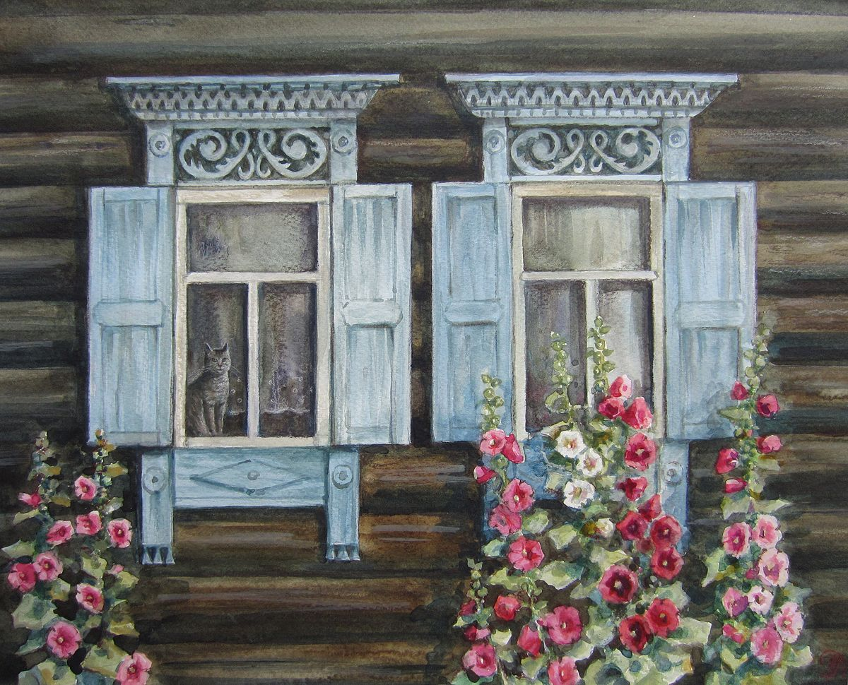

Slide 31
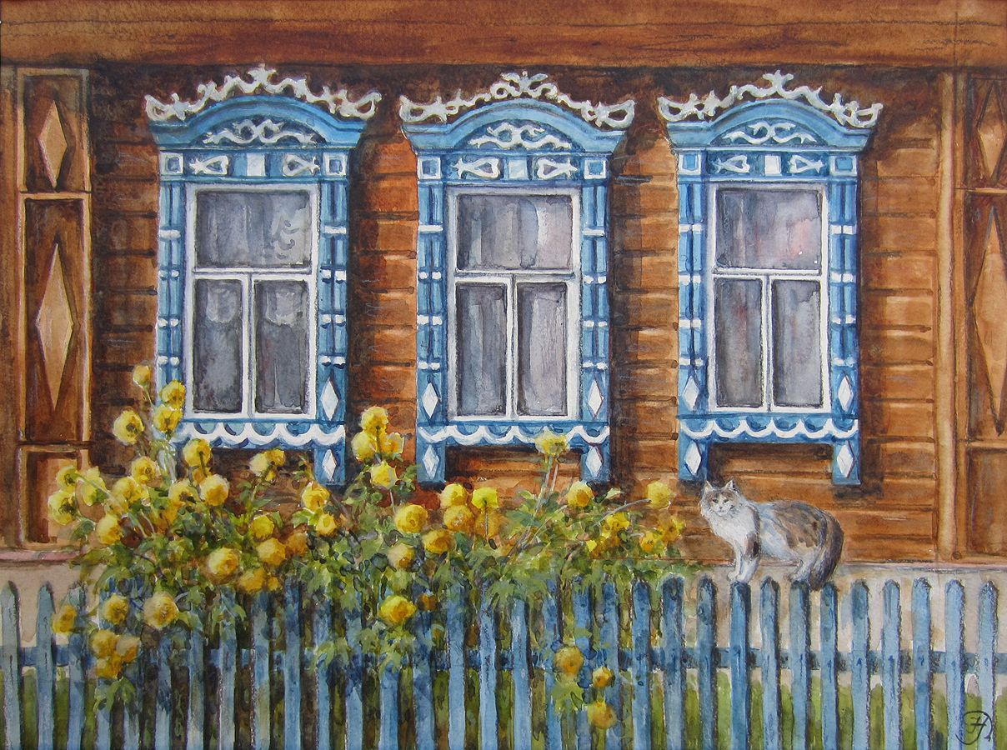

Slide 32
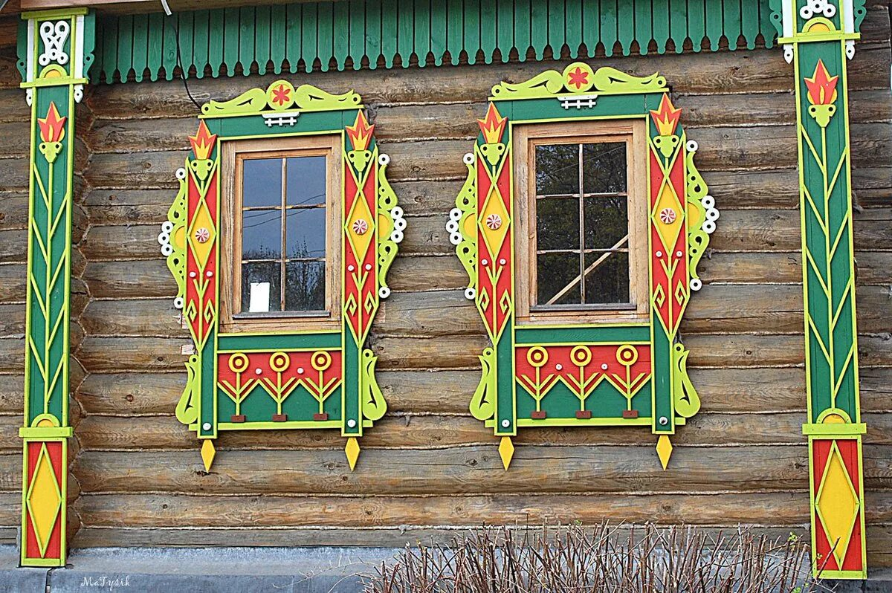

Slide 33
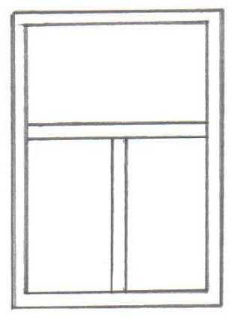
План работы:
1. В центре листа нарисуй окно
Окно должно иметь форму прямоугольника
Стороны – строго параллельны

Slide 34
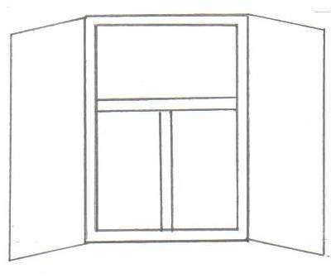
2. Нарисуй ставни
Ширина ставня равна половине ширины окна
Стороны ставень должны быть параллельны
Не наклоняй сильно створки ставень

Slide 35
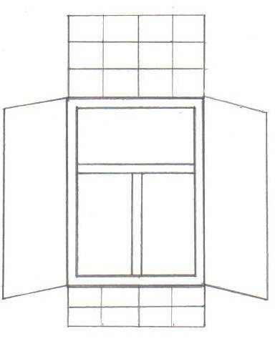
3. Нарисуй вспомогательную решетку
Над окном начерти прямоугольник и раздели его на равные части
Под окном начерти прямоугольник меньшего размера и тоже раздели на равные части

Slide 36
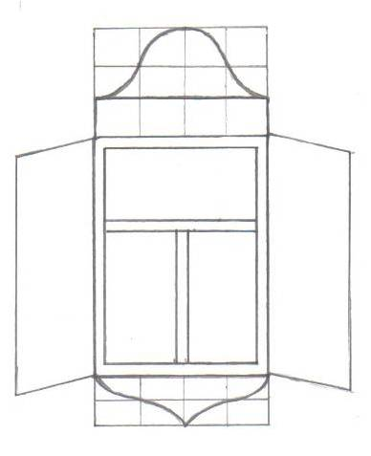
4. Нарисуй кокошник и фартук
При помощи вспомогательных прямоугольников нарисуй их
Помни, что все должно быть симметричным.
Придумай свою форму кокошника и фартука
Сотри вспомогательные линии

Slide 37
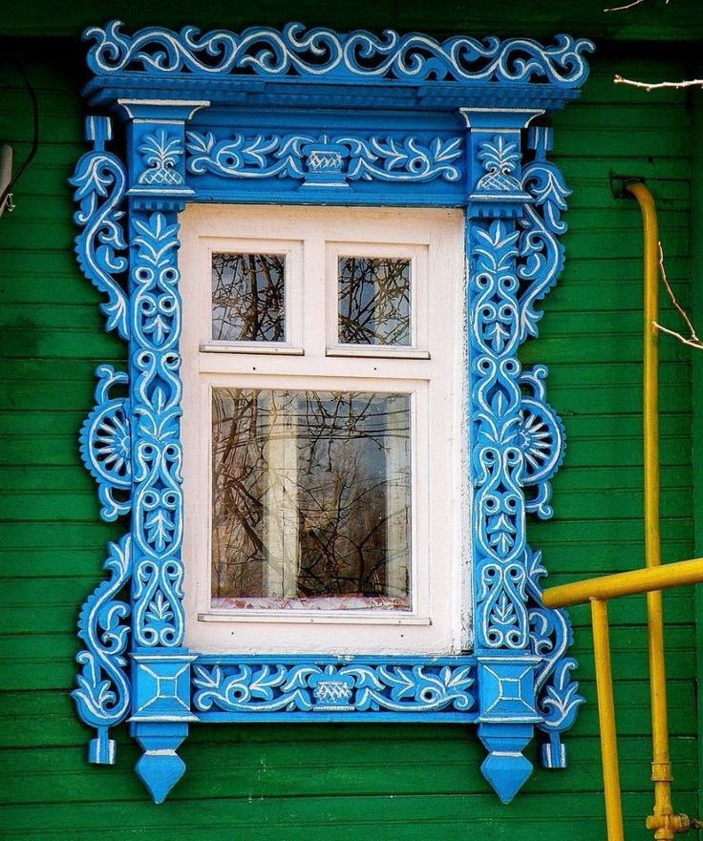
5. Проверь себя
Сравни свое окно и окно мастера
Проверь, все ли ты сделал правильно
Если есть ошибки, исправь их

Slide 38
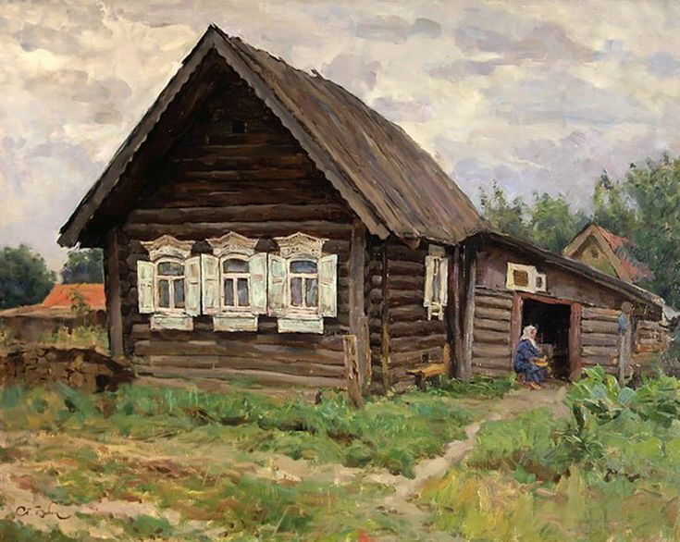
Спасибо за внимание
Станислав Бабюк

